Slide 1
Convergindo as teorias neuroplásticas dos transtornos neuropsiquiátricos
*esta aula tem 37 minutos

Slide 2
Sumário
A pressão da experiência que nos dá a habilidade para nos adaptar;
Os transtornos neuropsiquiátricos;
Convergindos mecanimos neuroplásticos e os sintomas dos transtornos psiquiátricos.

Slide 3
Voltando ao nosso exercício do dia 1
O tubo de pasta de dentes...
A folha de papel...
O elástico...

Slide 4
“Chipping around, kick my brains around the floor These are the days it never rains but it pours...”
David Bowie / John Richard Deacon / Brian Harold May / Freddie Mercury / Roger Meddows Taylor

Slide 5
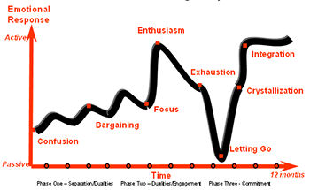
O cérebro adapta-se e modifica-se em resposta a uma experiência...
E nos modifica…

Slide 6
O cérebro adapta-se e modifica-se em resposta a uma experiência…
Ambiente
Fatores (Epi)genéticos
Experiência
Neurogênese
Sobrevivencia/Morte celular
Arborização dendrítica, LTP
Transtornos Neuropsiquiátricos
Adaptado de Dhikav and Anand, 2006. Medical hyphotesis, 2006

Slide 7
Transtornos Neuropsiquiátricos
Prevenção X políticas públicas adequadas
450 milhões de pessoas em todo o mundo
3º no índice total de anos de vida perdidos por incapacidade
Depressão:
121 milhões de pessoas
apenas 25 % têm acesso a tratamentos efetivos
Esquizofrenia:
24 milhões de pessoas
50% dos casos não recebem tratamento
Retardo mental:
1,3% da população mundial
0,3% Doença de Alzheimer
Transtornos de ansiedade:
Ptsd: 5,6 milhões de americanos
Pânico: 2,4 milhões de americanos
Fonte www.who.org

Slide 8
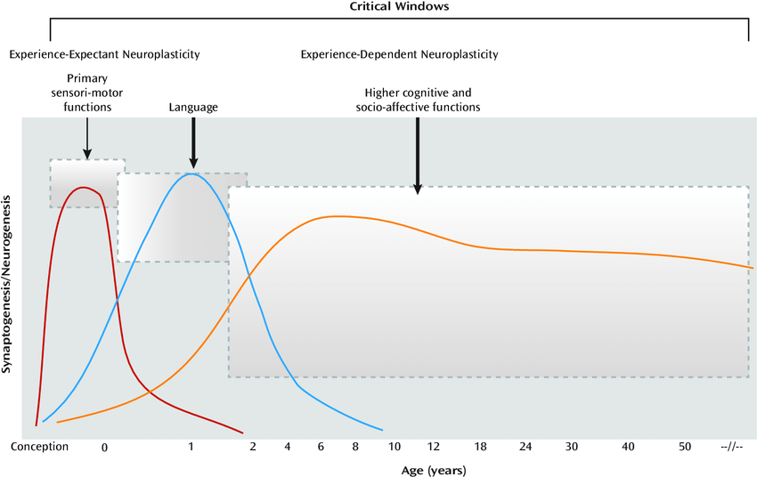
A neuroplasticidade “vem em ondas como o mar...”
Keshavan et al., 2014 American J Psych

Slide 9
Mudanças no curso da neuroplasticidade e transtornos neuropsiquiátricos.
Voss et al., 2017

Slide 10
Sintomas comuns, neuroplasticidade e os vários transtornos neuropsiquiátricos
Millian et al., 2012 Nature Rev Drug Discovery

Slide 11
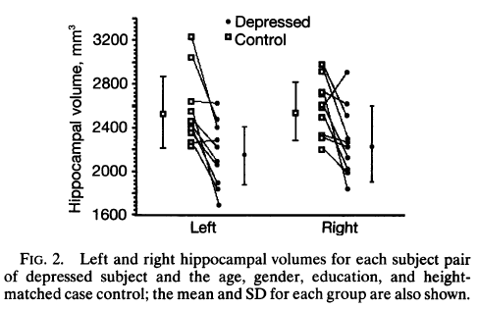
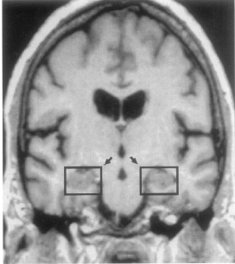
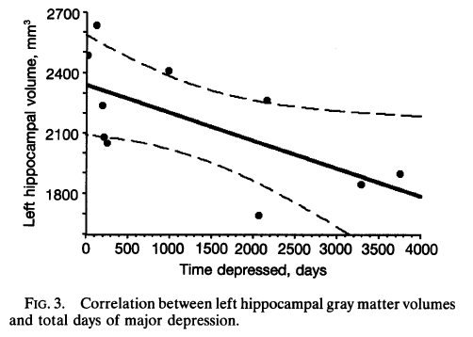
A formação hipocampal e as doenças mentais
Pacientes com depressão apresentam diminuição do volume hipocampal
Pacientes diagnosticados com depressão (DSM-IV);
estudo Ressonância magnética.
Sheline et al. PNAS, 1996

Slide 12
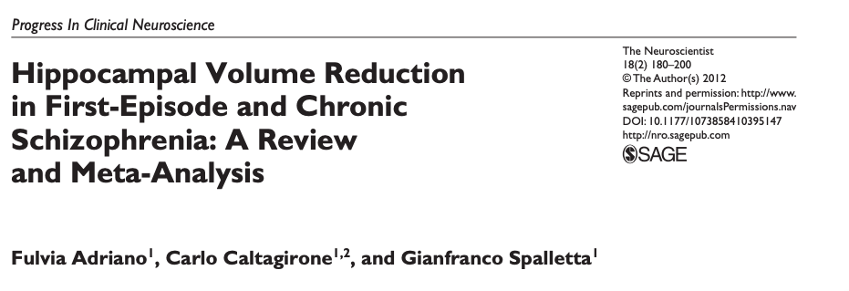
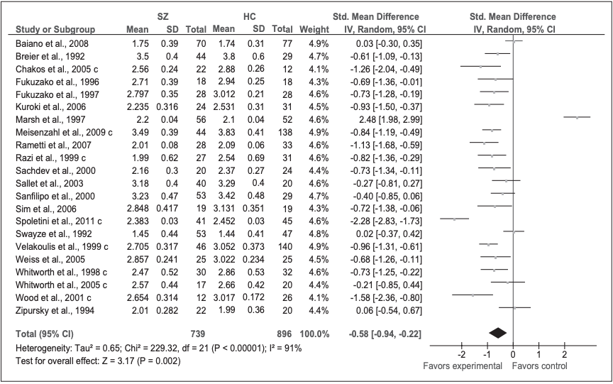

Slide 13
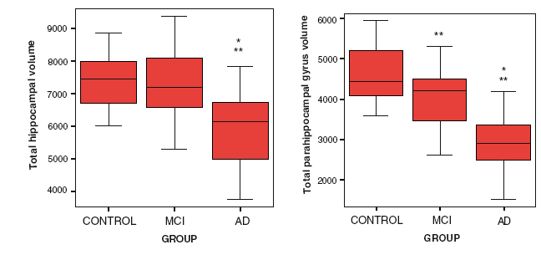
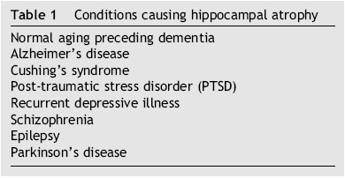
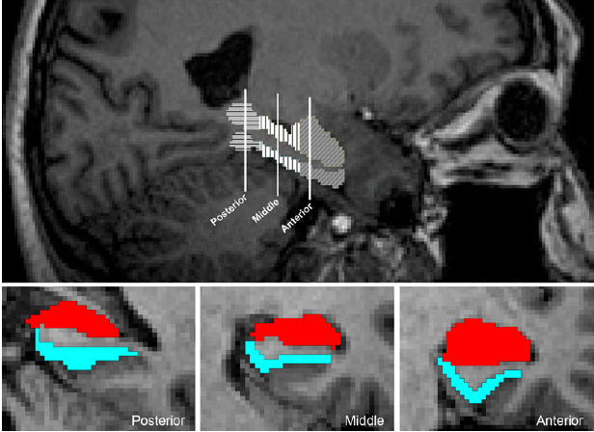
Exemplo: A formação hipocampal e as doenças mentais
Pacientes com Doença de Alzheimer apresentam diminuição do volume hipocampal
Pacientes diagnóstico de Doença de Alzheimer;
FMRI
Dhikav and Anand, 2006. Medical hyphotesis, 2006
Ëchavarri et al. Brain Struct. Function, 2010

Slide 14
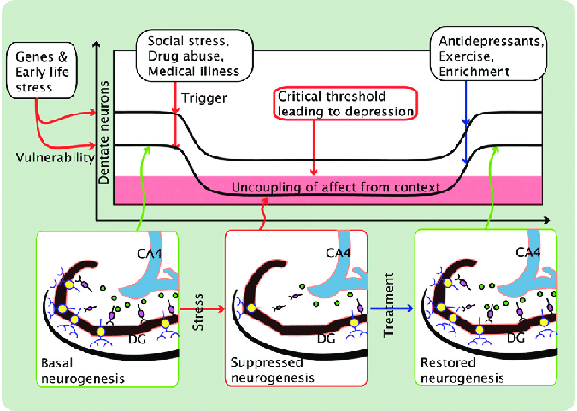
Hipótese Neurogênica da Depressão
Perera et al., 2008 The Neuroscientist

Slide 15
Sakata et al., 2014 J. Pharmacol and Therapeutics

Slide 16
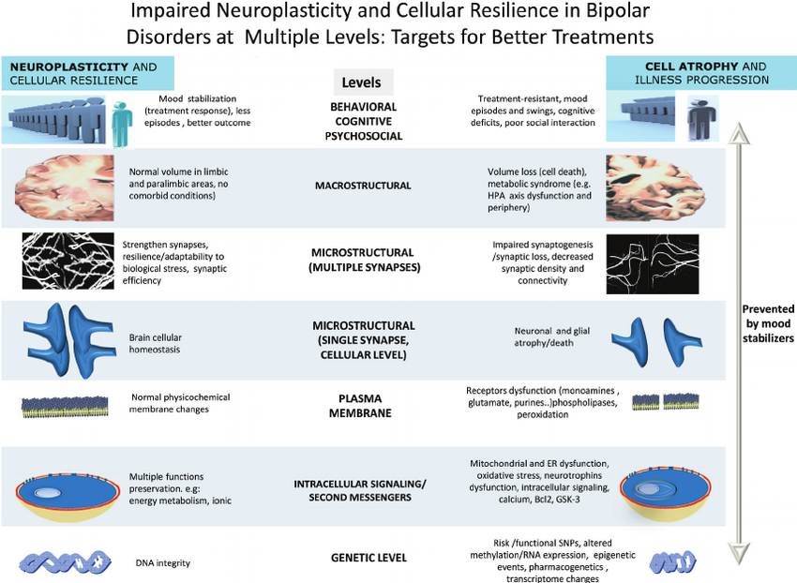
Machado Vieira et al., 2013 J. of World Psych

Slide 17
Hipótese sobre o envolvimento de processos neuroplásticos no desenvolvimento da Esquizofrenia
Cannon, 2015 Trends in Cog. Sc.

Slide 18
Convergindo mecanismos....

Slide 19
Se os mecanismos neuroplásticos são semelhantes nos transtornos neuropsiquiátricos porque vários possíveis diagnósticos?

Slide 20
Dúvidas?
Nos falamos mais tarde!
Tragam o gato preto (se o encontrarem...)

